Slide 1
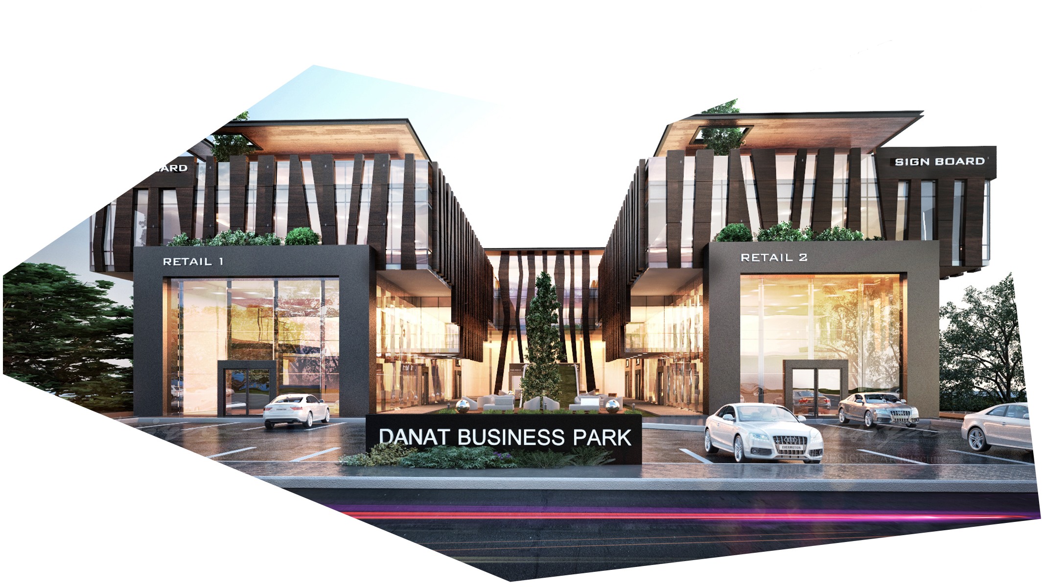


Slide 2
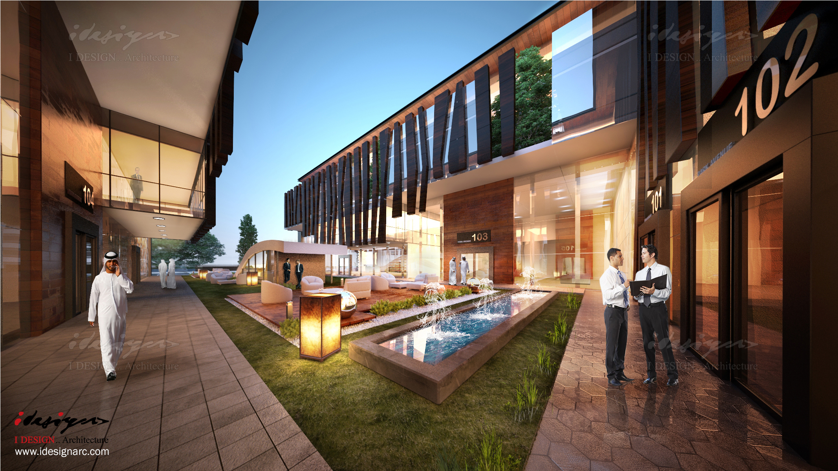


يناسب تألقك

Slide 3
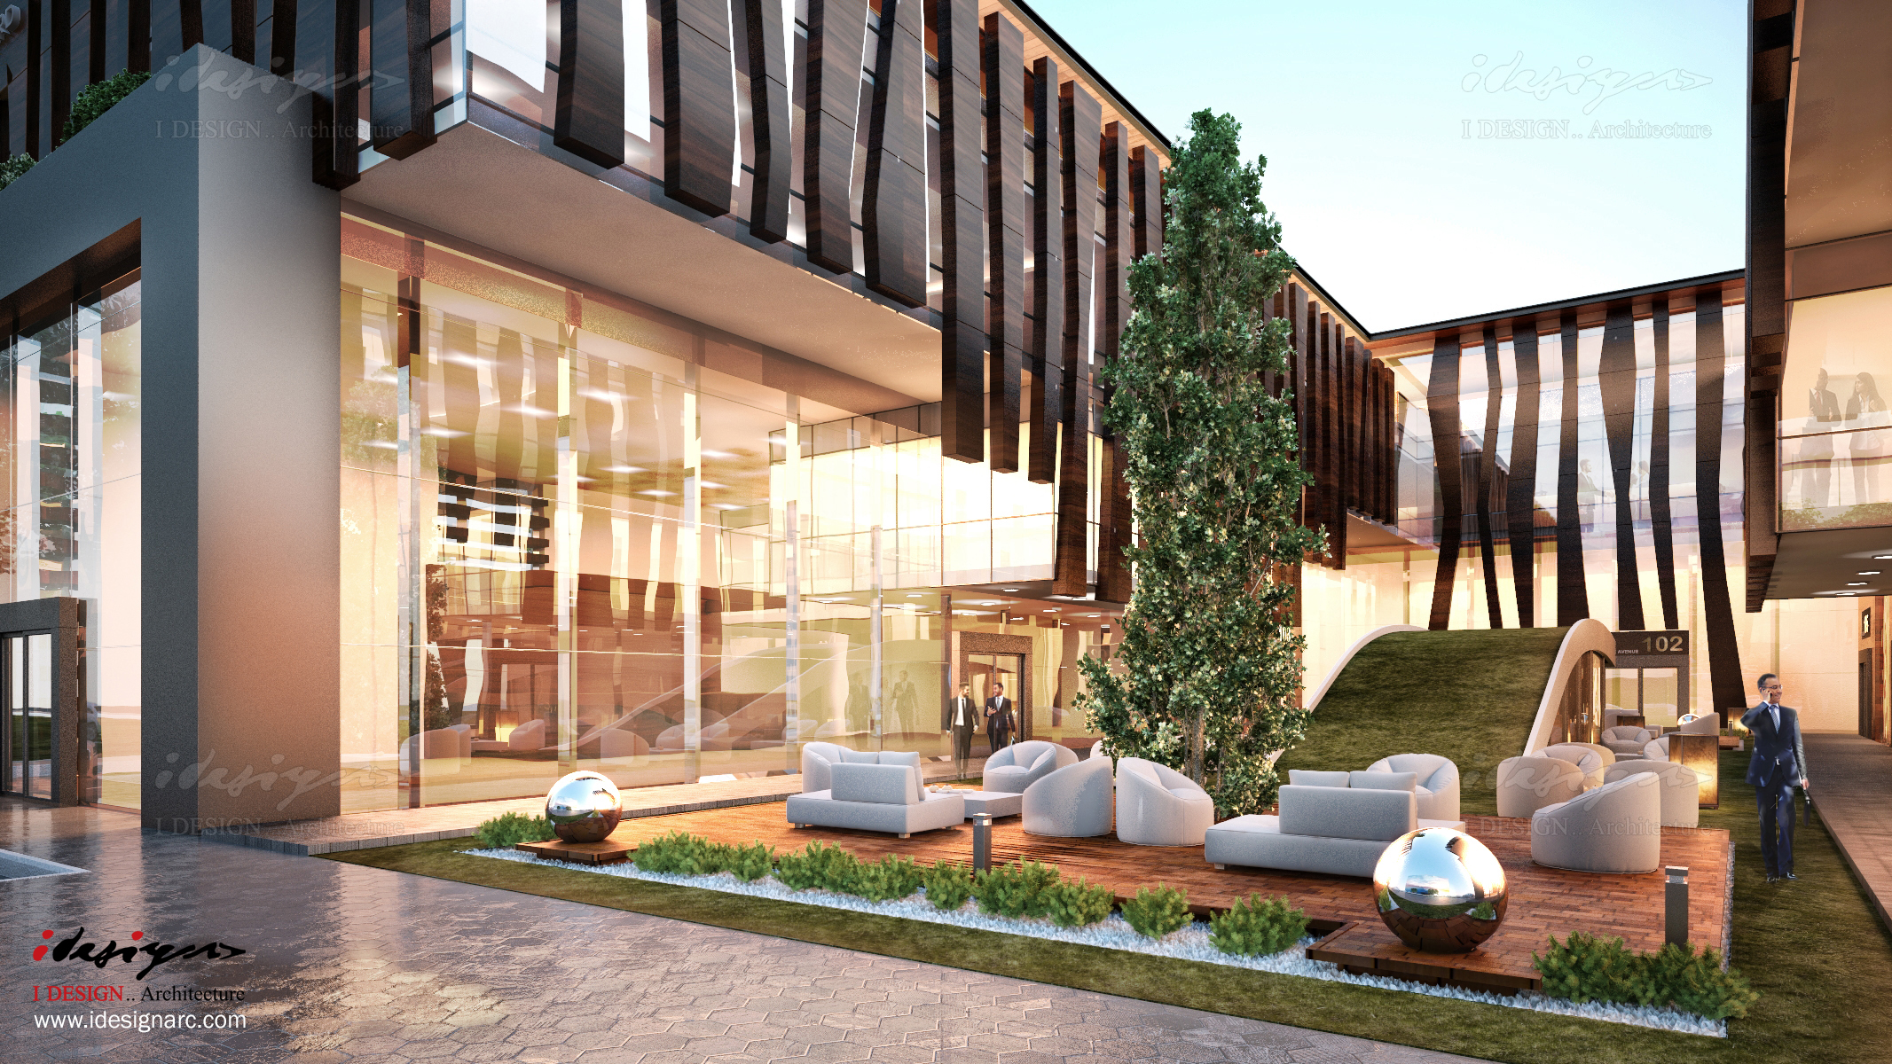
نبذة عن المطور
أنشأت شــركة دانــات العقارية في عام 2006 في مدينـة الريــاض هي إحـدى شـركات دانات القابضـة.تعمل دانات على تطويـر عـدة مشـاريع صناعيــة و تجـاريـة و سكنيــة في عدة مدن و منـــاطق في المملكــة العربيـة السعـوديــة. تقدم دانـات العقارية حزمـة مـن الخـدمات العقــارية لعمـلائها لتـلبية جميـع الإحتياجـات في مجـال التطوير و الإستثمــار .

Slide 4
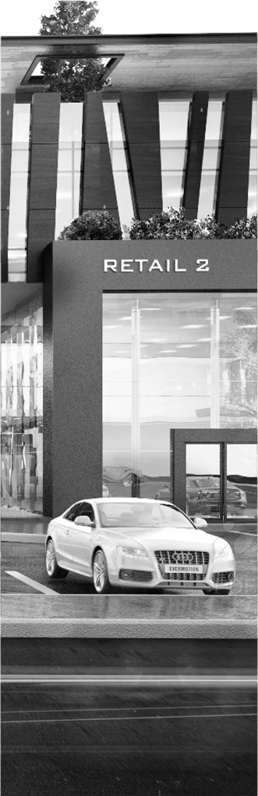
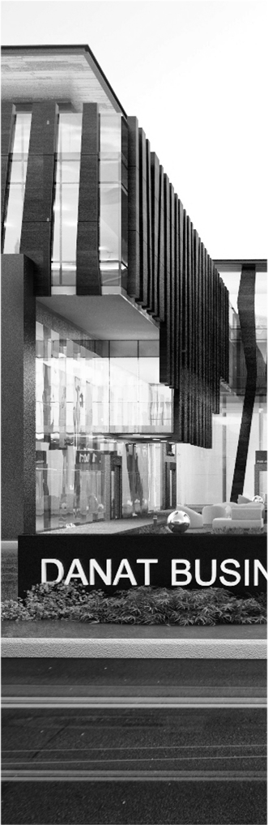
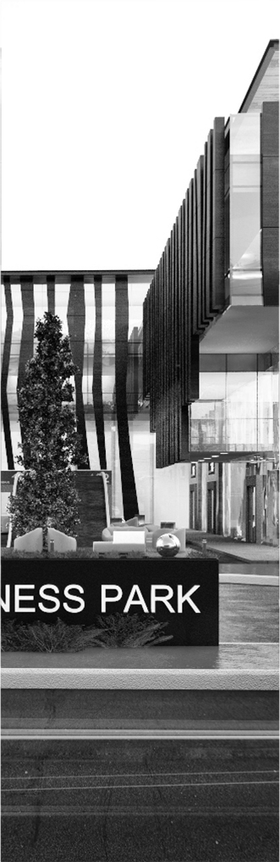
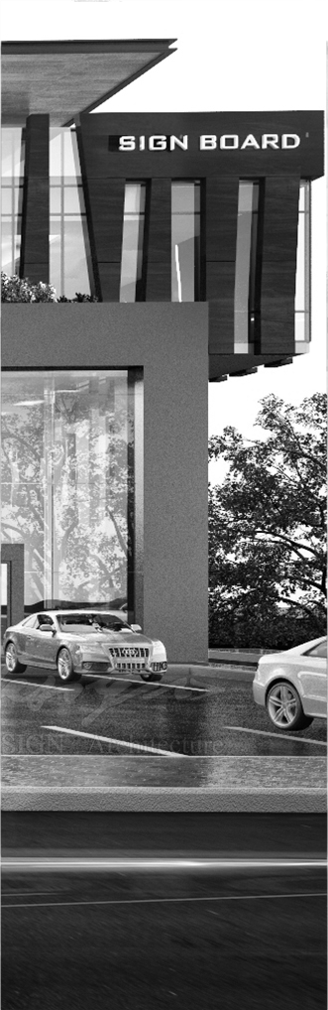
نبذة عن المشروع
تماشـياً مـع تطلعـات المستهلـكـين فـي المملكـة العربيـة السـعودية والتـي تشهد تصاعداً ملحوظاً وبحثاً مستمراً على التمـيّز والتفـرّد قررت شركـة دانـات العقارية تلبية جزء من تلك التطلعات عن طريق انشاء مجمع مكاتب . في موقع مميز وتصميم عصري جذّاب
كما قامت شركة دانات العقارية بتلبية جميع الاشتراطات النظامية في تنفيذ المشـروع ليتناسـب مـع احتياجـات المستأجـرين وبالتالي ليكـون وجهـه إحدى الوجهات الفارقة في مدينة الرياض .

Slide 5

موقع المشروع

Slide 6
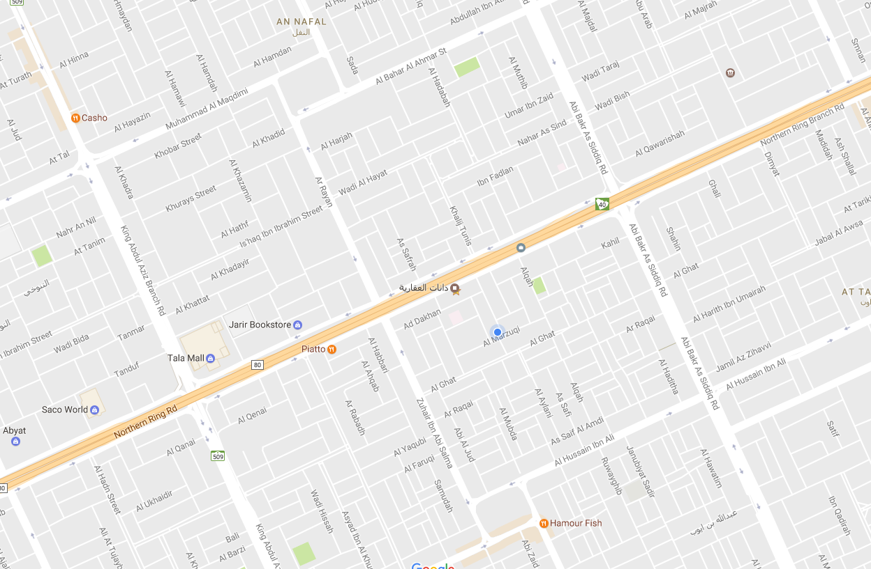

موقع المشروع
يقع مشروع مقصد على طريق الدائري الشمالي من الجهة الشمالية بين طريق الملك عبدالعزيز وطريق أبو بكر الصديق .
Northern Ring Rd. 3072 Ad Dakhan, Al Nafel, Riyadh 12468 8238

Slide 7
تفاصيل المشروع

Slide 8
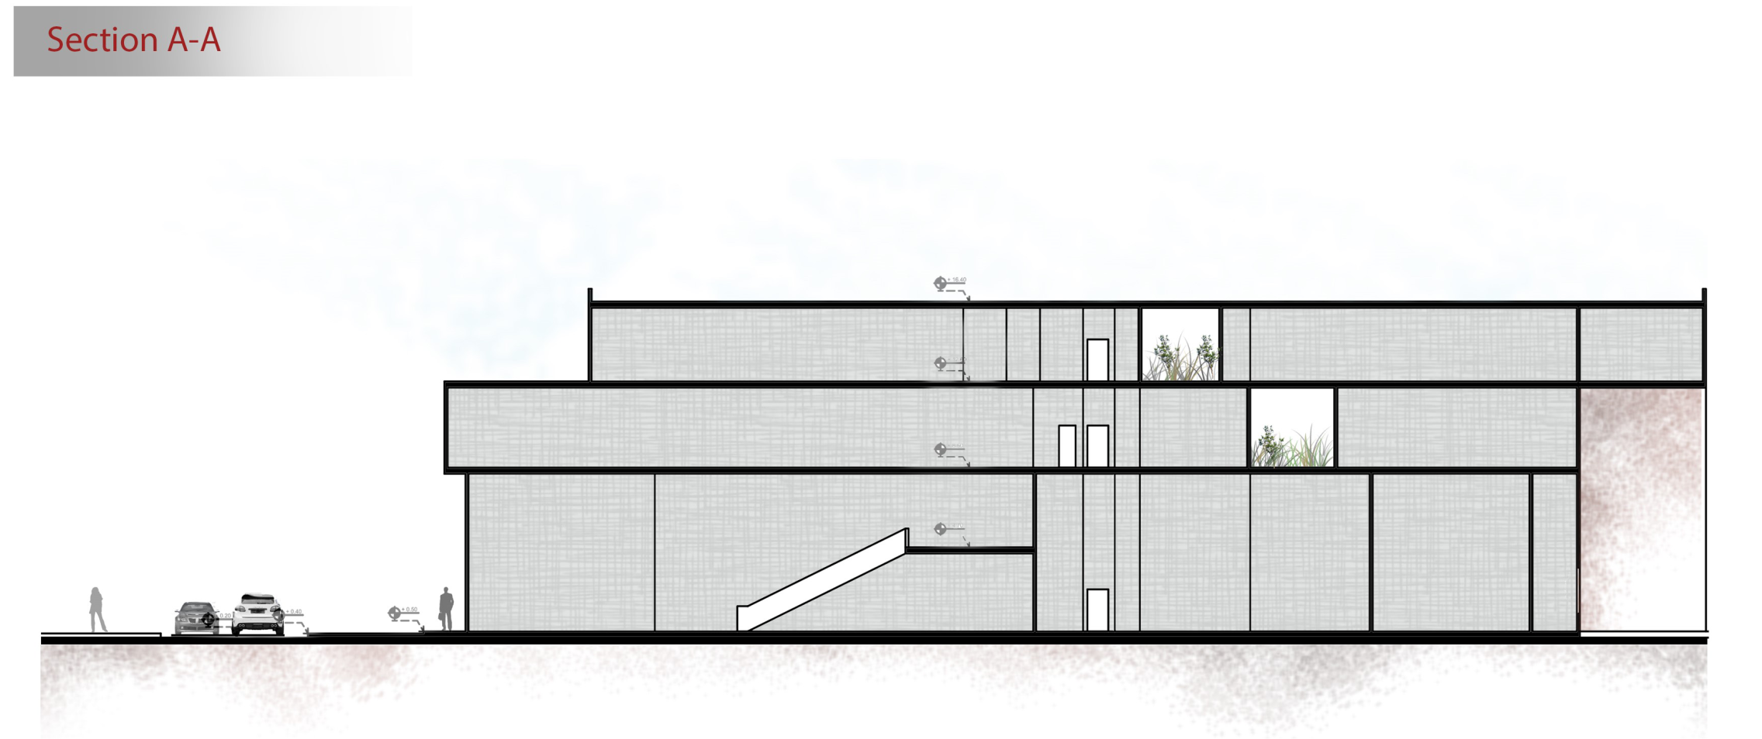
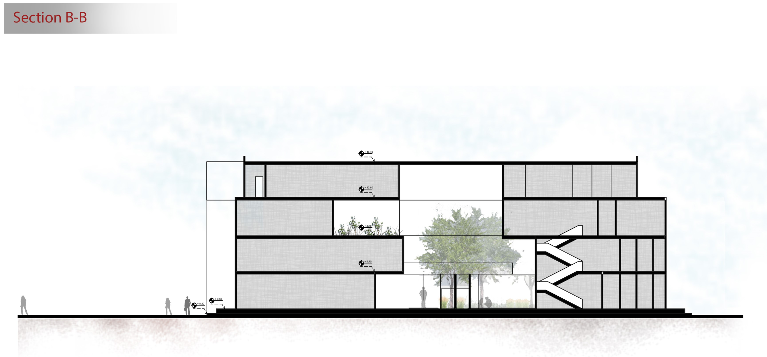
التصميم والبناء
تم مراعاة جمالية الواجهات واطلالتها على الطريق بما يتناسب مع النشاطات المستهدفة .
تم الاخذ بالاعتبار توفير ما يقارب 115موقف تخدم النشاط .
المجمع يضم معرضين تجاريين بمتوسط 450م2 لكل معرض نستهدف من خلالها أسماء تجارية تواكب طابع المكان والتصميم .

Slide 9
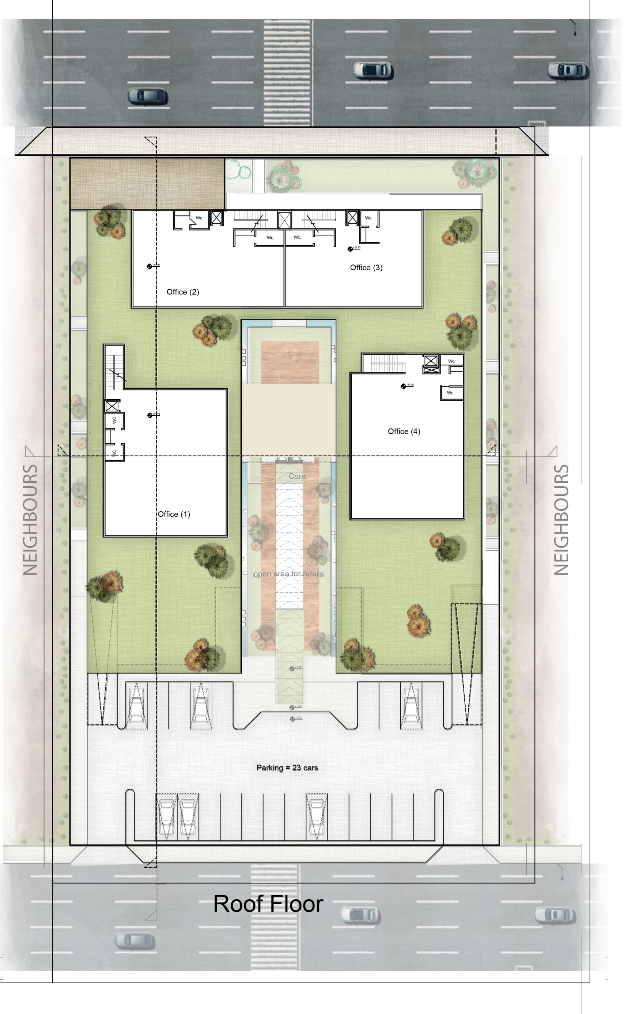
Roof floor
Space |  | Area (sqm)
Office
 | 1 | 274
 | 2 | 219
 | 3 | 198
 | 4 | 259

Slide 10
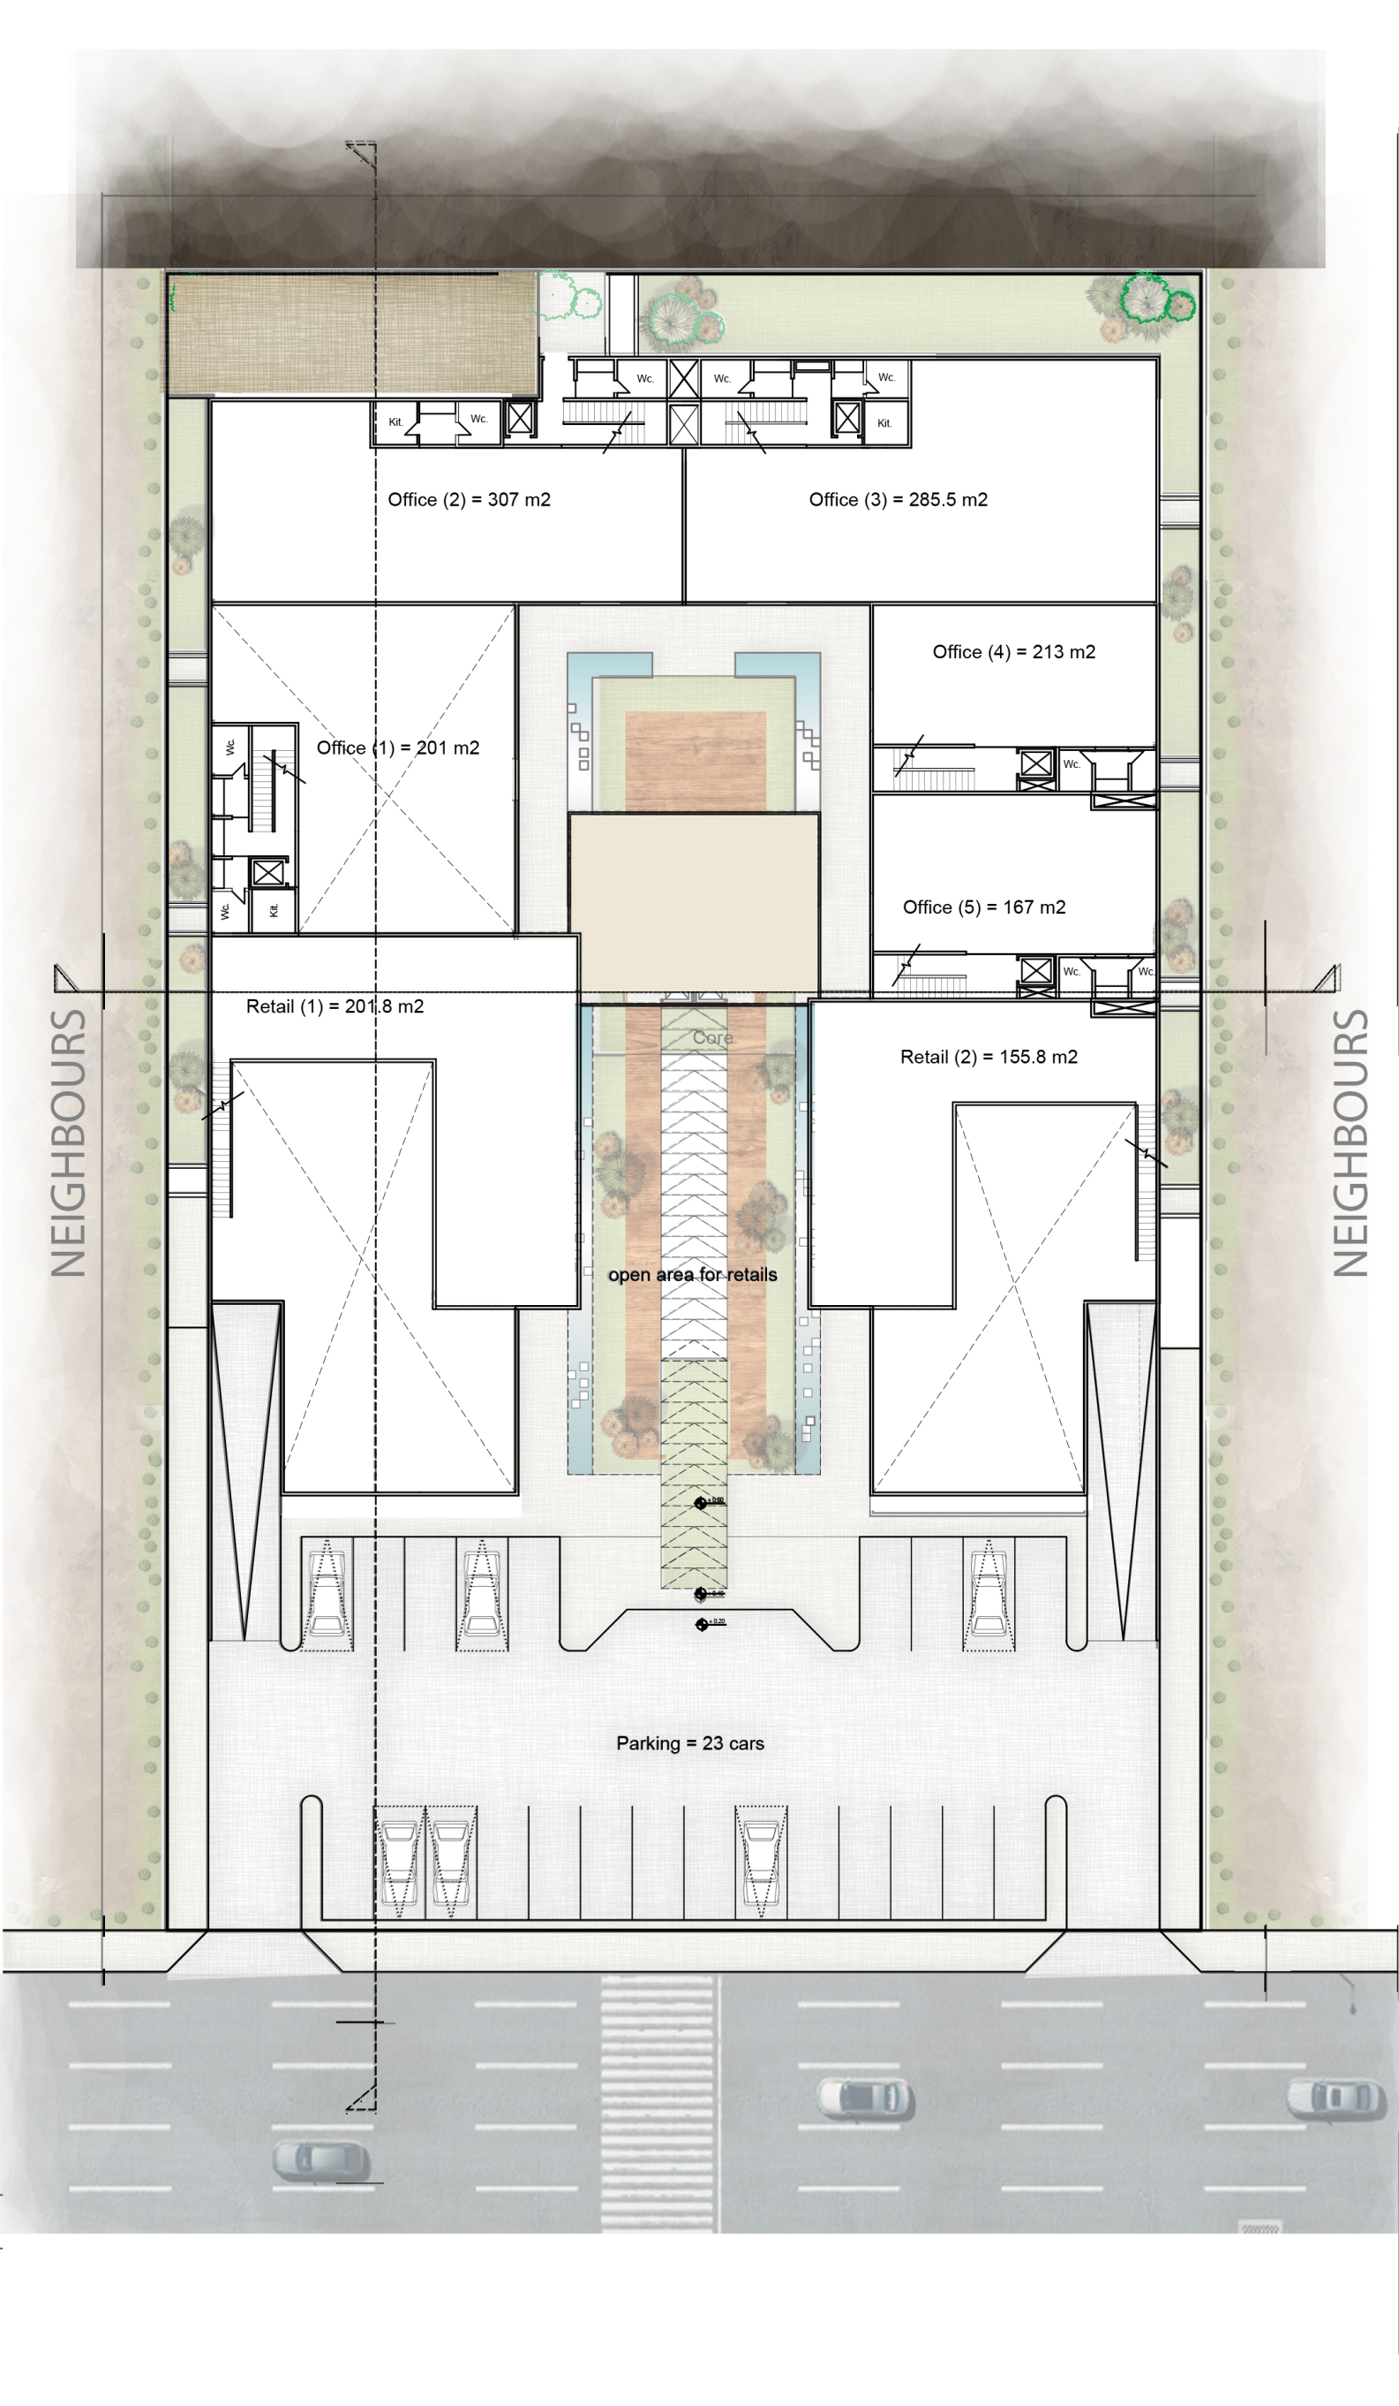
Mezzanine floor
Space |  | Area (sqm)
Retail
 | 1 | 122.74
 | 2 | 166.7

Slide 11
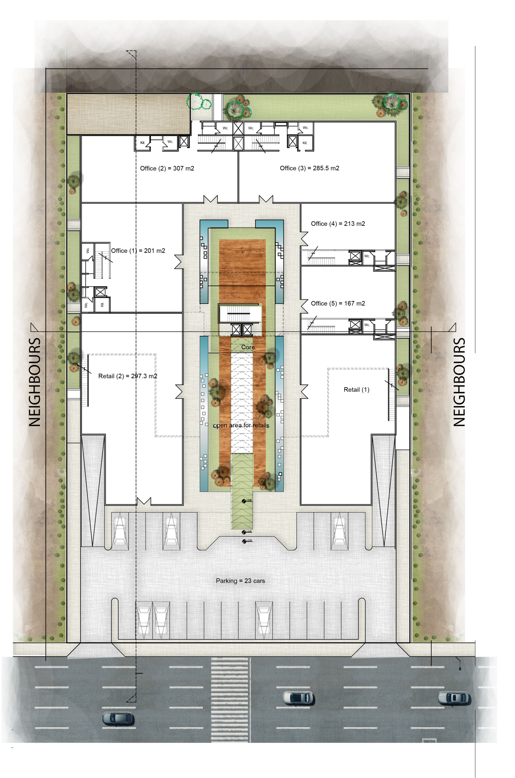
Ground floor
Space |  | Area (sqm)
Retail
 | 1 | 334.5
 | 2 | 380.49
Office
 | 1 | 238.40
 | 2 | 270.47
 | 3 | 301.42
 | 4 | 127.15
 | 5 | 154.5

Slide 12
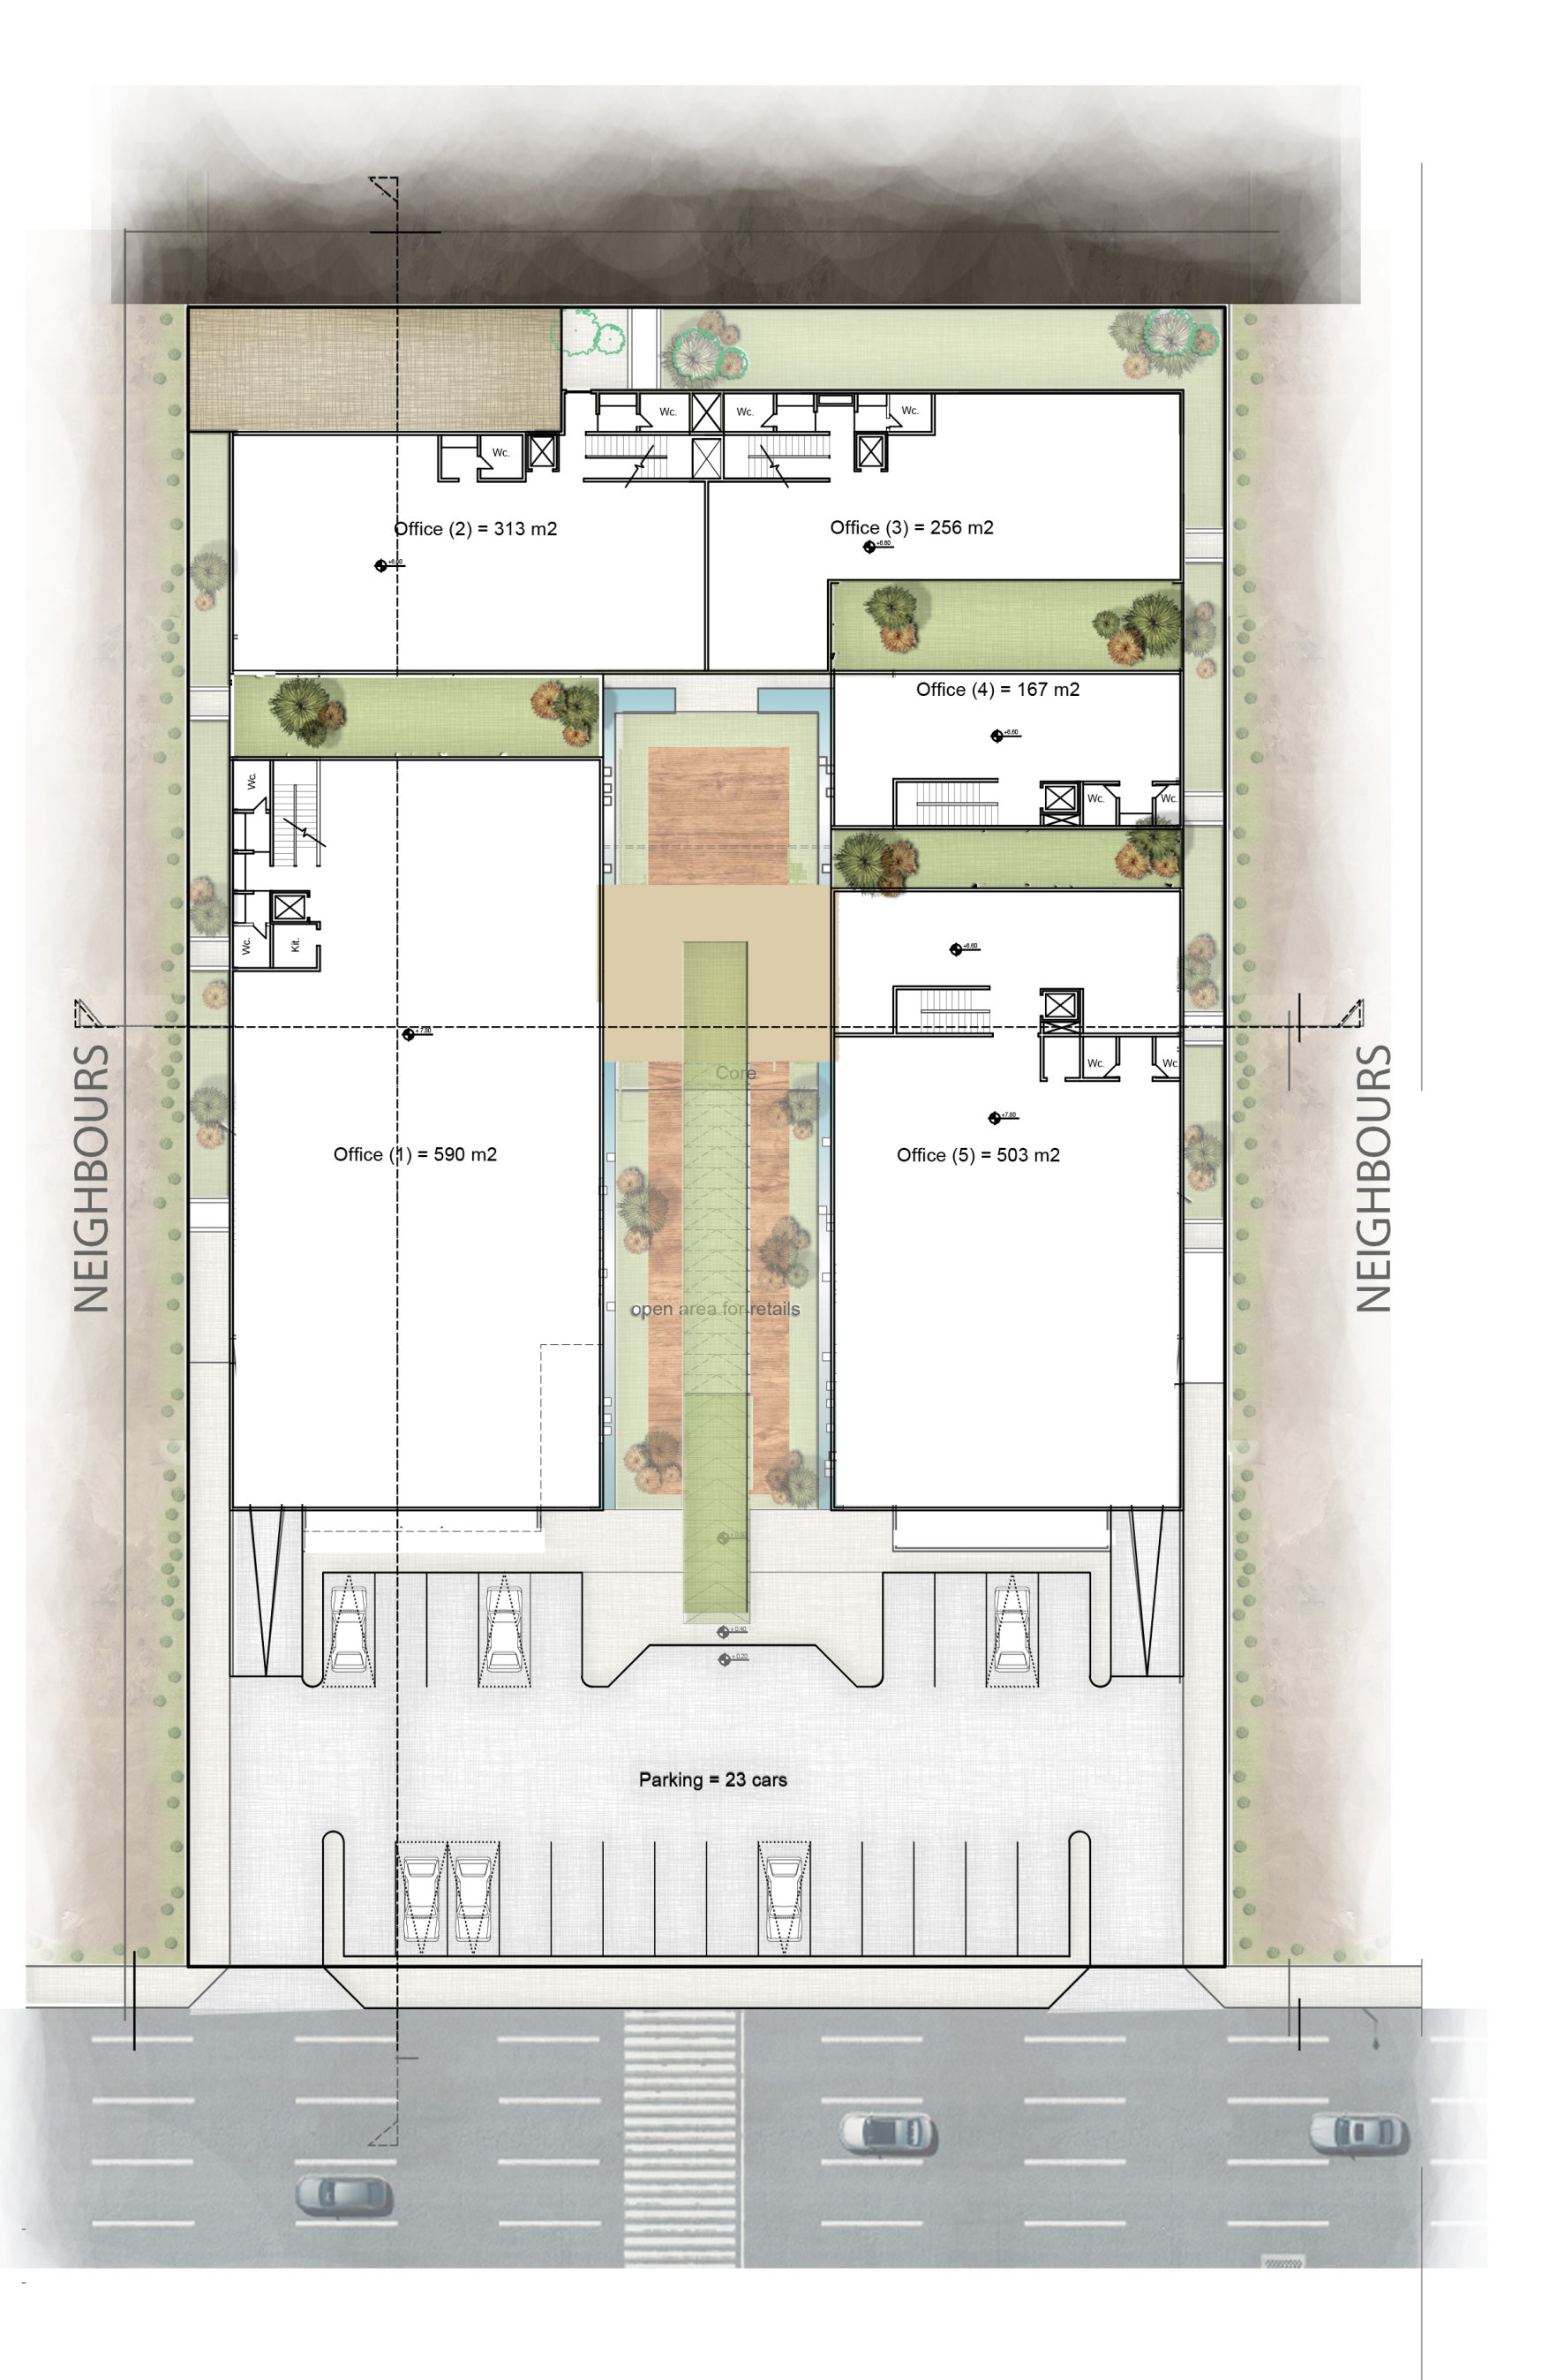
First floor
Space |  | Area (sqm)
Office
 | 1 | 686.09
 | 2 | 273.5
 | 3 | 248.65
 | 4 | 159.70
 | 5 | 562

Slide 13
